Slide 1
Špeciálna základná škola s VJM, Hviezdoslavova 24, Rimavská Sobota
Ausztria-Magyarország
(Osztrák-Magyar Monarchia) létrejötte
Történelem – 7.o.

Slide 2
1867-ben a bécsi kormány beleegyezését adta Magyarország önállósulásához.
Így jött létre Ausztria – Magyarország.
1867 és 1918 közözz fennállt a kettős (dualista) államszövetség a Magyar Királyság és az Osztrák Császárság.
Uralkodói: I. Ferenc József (1867-1916), IV. Károly (1916-1918).
Fővárosa Bécs és Budapest.
A két államszövetségnek közös uralkodója és 3 közös minisztériuma volt: külügy-, hadügy- és a pénzügyminisztérium.
Közös volt a pénznem is osztrák-magyar forint (1867-1892) – osztrák-magyar korona (1892-1918).
Magyarországon számos nemzet és nemzetiség élt.
Az oktatás népiskolákban és szakiskolákban folyt.

Slide 3
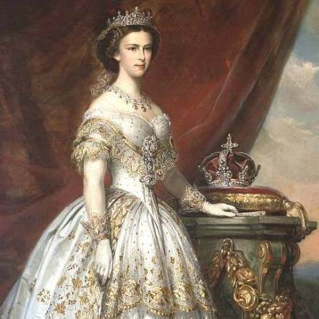
Az Osztrák- Magyar Monarchia uralkodói I. Ferenc József császár (1867 -1916) és felesége, Erzsébet császárné(Sziszi)

Slide 4
IV. Károly és felesége, Zita királyné (1916 -1918)

Slide 5
Osztrák-Magyar Monarchia térképe Motto: „Feloszthatatlanul és elválaszthatatlanul“

Slide 6
Osztrák-Magyar Monarchia címere

Slide 7
Osztrák-Magyar Monarchia zászlaja

Slide 8
Népesség: 52 749 900 (1914) fő.
Területe: 681 727 km2.
Hivatalos nyelvek a német és a magyar.
A Monorchia területén különböző nemzetiségek éltek: szlávok (lengyelek, ukránok, csehek, szlovákok, szlovének, horvátok, szerbek és bosnyákok), románok és olaszok.
Vallás: római katolikus, református, evangélikus, unitárius, szerb ortodox, román ortodox, szunnnita muzulmán és zsidó.

Slide 9
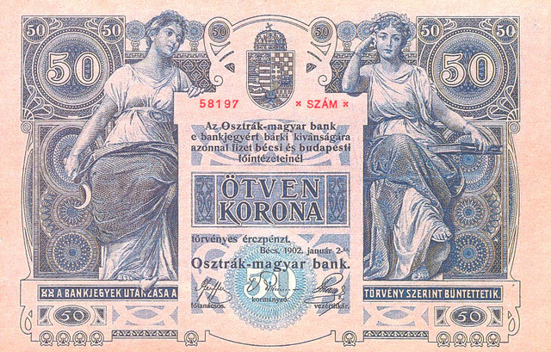
Osztrák-Magyar Monarchia pénznemei

